Slide 1
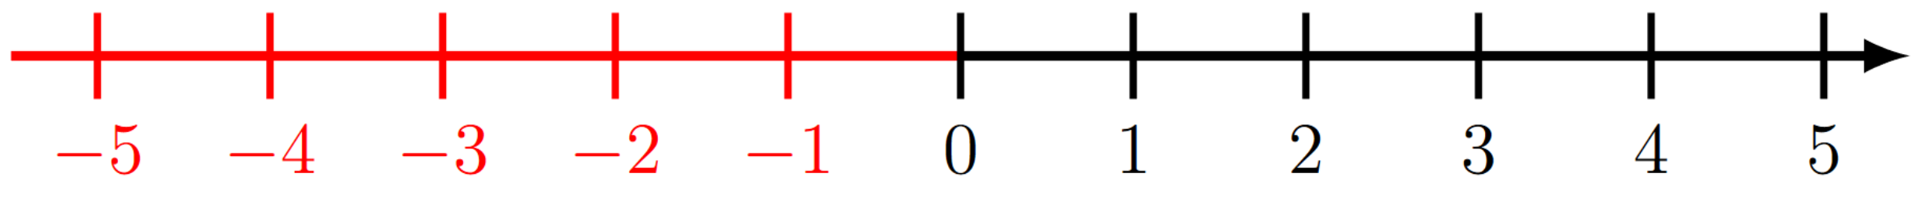


Negative Zahlen
Beispiel: Zeichne auf dem Zahlenstrahl die Bedeutung des Terms ein und gib den Wert des Terms an.
$0+4$
$$+4$$
$$+3$$
Zeichne auf dem Zahlenstrahl die Bedeutung des Terms ein und gib den Wert des Terms an.
$$2+3$$

Slide 2
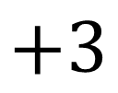
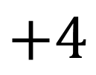
Negative Zahlen
Beschreibe, wie die Addition auf dem Zahlenstrahl dargestellt wird. Gib dabei die Gemeinsamkeit jeder Addition an.
$$+4$$
$$+3$$
Merksatz: Bei der Addition geht man vom ersten Summanden aus den Wert des zweiten Summanden nach rechts und erhält so den Wert der Summe.

Slide 3


Negative Zahlen
Zeichne auf dem Zahlenstrahl die Bedeutung des Terms ein und gib den Wert des Terms an.
$$3−2$$
$$−2$$
$$−3$$
Zeichne auf dem Zahlenstrahl die Bedeutung des Terms ein und gib den Wert des Terms an.
$$4−3$$

Slide 4





Negative Zahlen
Beschreibe, wie die Subtraktion auf dem Zahlenstrahl dargestellt wird. Gib dabei die Gemeinsamkeit jeder Addition an.
$$−2$$
$$−3$$
Merksatz: Bei der Subtraktion geht man vom Minuenden aus den Wert des Subtrahenden nach links und erhält so den Wert der Differenz.

Slide 5
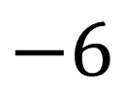
Negative Zahlen
Nun soll 2 als Start gelten und es soll die 6 subtrahiert werden. Beschreibe das Verfahren und gib den Wert des beschriebenen Terms an.
$$−6$$
Diese Rechnung ist nur dann durchzuführen, wenn die Zahlen kleiner als 0 eingeführt werden. Die negativen Zahlen sind hier als roter Teil des Zahlenstrahls zu erkennen.

Slide 6


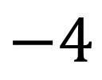
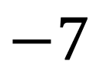
Negative Zahlen
Zeichne auf dem Zahlenstrahl die Bedeutung des Terms ein und gib den Wert des Terms an.
$$4−7$$
$$−7$$
$$−4$$
Zeichne auf dem Zahlenstrahl die Bedeutung des Terms ein und gib den Wert des Terms an.
$$−1−4$$

Slide 7


Negative Zahlen
Zeichne auf dem Zahlenstrahl die Bedeutung des Terms ein und gib den Wert des Terms an.
$$−4+8$$
$$+8$$
$$+4$$
Zeichne auf dem Zahlenstrahl die Bedeutung des Terms ein und gib den Wert des Terms an.
$$−5+4$$

Slide 8
Negative Zahlen
Aufgabe 1:
Schreibe in 2min Beispiele auf, bei denen die negativen Zahlen vorkommen.
Beispielsammlung:

